Slide 1
최진구 교수님
컴퓨터공학전공 2011150002 고상욱
2013150006 김우조
2013152001 고귀영
2013154024 이종현
MQTT
기반
IoT 홈
2018.02.22 | 발표 : 고상욱
시스템
Based on MQTT Iot home system

Slide 2
목차
종합 설계 개요
관련 연구 및 사례
시스템 수행 시나리오
시스템 구성도
시스템 모듈 상세 설계
개발 환경 및 개발 방법
데모 환경 설계
업무 분담
종합 설계 수행 일정
필요 기술 및 참고 문헌

Slide 3
지적사항 및 답변
지적사항 | 답변
1. 구현 현황 제시 필요 및 늦음 | 현재 구현중이고 부분적으로 구현완료. 종합설계수행일정 참조
2. 통신테스트 결과 제시 필요 | 현재 보유하고 있는 온습도 센서와 라즈베리파이를 활용한 MQTT 통신 테스트 제시.
3

Slide 4
종합 설계
수행 일정
연구내용 월 | 12월 | 1월 | 2월 | 3월 | 4월 | 5월 | 6월 | 7-9월
주제 정하기
설계 계획서 발표
MQTT 조사 및 개발
각종 센서 서버 연결 및 동작 테스트
모바일 어플리케이션 개발
시스템 통합
테스트 및 보완
최종보고서 작성
4

Slide 5
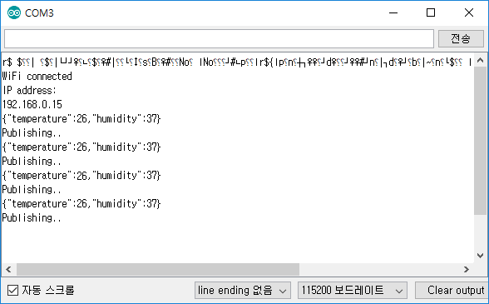
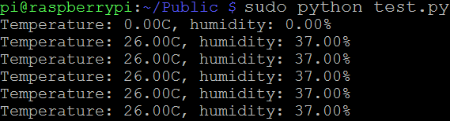
시스템
모듈 상세 설계
MQTT 통신
함수 형식 | void pubMessage()
설명 | Mqtt 프로토콜을 활용, topic에 데이터를 발행
반환 값 | 없음
수행 예 | pubMessage(“home/room1/window”, “open”);
EnvEntry
+temp : float +humi : int +bright : int +flame : int +kTemp : float +kHumi : int +kDust : int +kWeather : int
Conflagration
+detectFire()
함수 형식 | void subMessage()
설명 | Mqtt 프로토콜을 활용, topic의 message를 수신
반환 값 | 없음
수행 예 | subMessage(“home/livingroom/temp”);
Optimization
+autoOptimization() +switchAuto()
RaspberryPi (Server / Broker)
함수 형식 | void setup()
설명 | Mqtt 통신을 위한 초기화 작업
반환 값 | 없음
수행 예 | void setup();
MessageBus
+pubMessage() +subMessage() +setup() +loop() +reconnect()
Arduino (Sensor)
subMessage(“home/livingroom/temp”)
subMessage(“home/livingroom/humi”)
ReadSensor
+getTemp() +getHumi() +getBright() +getFlame()
함수 형식 | void loop()
설명 | Mqtt 브로커에 연결 확인, 접속이 끊어지면 재접속 연결되었을 때 주기적으로 메시지 전송
반환 값 | 없음
수행 예 | void loop();
pubMessage(“home/livingroom/temp”)
pubMessage(“home/livingroom/humi”)
State
+setWindowState() +setTempState() +setHumiState() +setLightState() +setBoozer() +setDoorLock() +setConflag()
함수 형식 | void reconnect()
설명 | Mqtt 브로커에 연결하고 특정 토픽 구독 loop() 함수에서 주기적 호출
반환 값 | 없음
수행 예 | void reconnect();
ReadKma
+getMeteoTemp() +getMeteoHumi() +getMeteoDust() +getMeteoWeather()
Broker
5

Slide 6
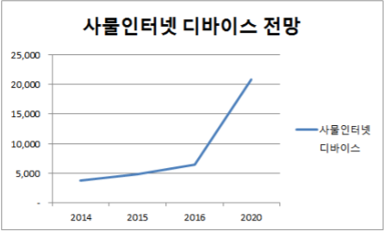

종합 설계 개요
연구 개발 배경
6

Slide 7
종합 설계 개요
연구 개발 배경
IoT 구축의 대표적 문제점
디바이스의 전력 소모 문제
디바이스의 낮은 성능
신뢰할 수 없는 인터넷 환경
7

Slide 8
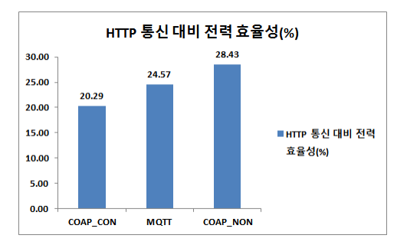
종합 설계 개요
연구 개발 배경
MQTT 프로토콜 선정 이유
신뢰성 있는 COAP_CON 통신 대비 MQTT가 고효율을 보임
8

Slide 9
종합 설계 개요
연구 개발 목표
MQTT 프로토콜 선정 이유
Broker를 통해 송신자가 특정 메시지를 publish하고
수신자가 메시지를 subscribe 하는 방식
초당 1000 단위의 메시지 전송이 될 수 있어 가볍고 빠르다
제한된 장치, 낮은 대역폭 환경에 최적화된 프로토콜
자체적으로 차지하고 있는 리소소를 최소화하여 저전력이
가장 큰 장점
신뢰성 있는 메시징을 위한 Qos 제공
메시지 길이가 작게는 2바이트까지 가능
9

Slide 10
종합 설계 개요
연구 개발 효과
연구 개발 효과
스마트폰으로 제어 가능해 편리함
IoT기반 기술로 시장 진입의 활성화
MQTT의 경량성과 효율성으로 모니터링되거나
제어할 수 있는 데이터의 양 현저하게 증가
MQTT를 사용해서 수집되는 데이터의 공유성 확장
전력 소모 감소
10

Slide 11
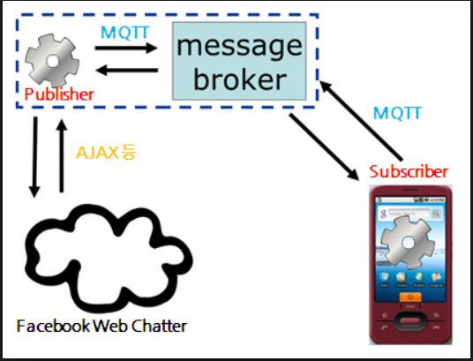

관련 연구 및 사례
수많은 사용자가 동시에 메시지를 전송하더라도
짧은 시간 내에 메시지가 전송될 수 있는 구조를 위해
mqtt 프로토콜을 사용한 FaceBook
11

Slide 12
개발 내용
- MQTT 프로토콜을 이용하기위한 대표적인 서버인 Mosquitto 구축
- 라즈베리파이3와 아두이노, 조도센서, 온도센서, 화재감지센서를 이용한 데이터 전송
- 음성인식 API 사용하여 각각의 명령을 처리할 수 있게끔 설계 및 구현
- 조도센서, 온도센서, 화재감지센서와 아두이노를 연결하여 각 데이터를 Broker인
Mosquitto에게 전송하여 데이터를 받은 Mosquitto는 각각에 topic에 맞는
제어시스템에게 전달하여 처리하는것을 설계
- 각 센싱 데이터 바탕으로 사용자에게 현재 환경 (온도, 습도, 조도) 환경에 따른 주의
사항를 알림. 또한 기상청 기후 정보에 따른 적정 온도, 온도에 따른 적정 습도, 불쾌 지수
등을 계산, 자동으로 창문 개폐 등을 이용하여 실내환경 개선
12

Slide 13
개발 내용
창문 : 어플리케이션에서 자동으로 설정 시 특정 시간을 정해
열고 닫히게 아두이노에서 설계 기상정보 RSS파싱을 통해
밖의 기상상황에 따라 닫을 것인지 설계
App을 이용해 각각의 창문을 개별적으로 제어할 수 있도록
설계 DC모터 이용
전등 : 조도센서, APP을 이용해 자동으로 설정하거나
직접 APP를 이용해 각각의 전등을 개별적으로 제어할 수
있도록 설계
화재 : 화재경보 발생 시 Mosquitto를 거쳐 도어락 자동으로
문 개폐 및 비상음 발생
13

Slide 14



시스템 수행
시나리오
창문제어
전등제어
화재대피
14

Slide 15
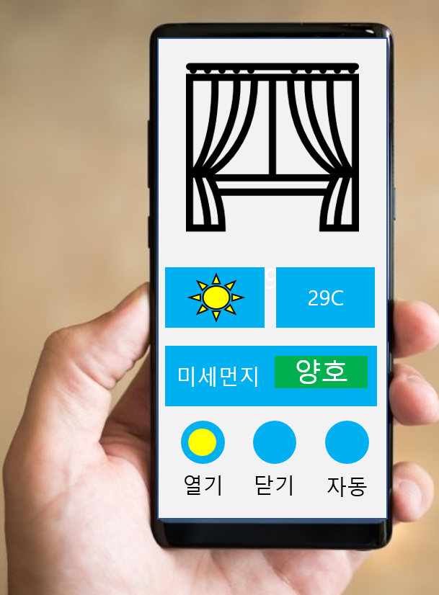


시스템 수행
시나리오
창문 제어 시나리오
자동닫기
MQTT Broker
기상정보
자동설정
기상정보
MQTT Broker
열기 / 닫기 메세지전송
열기 / 닫기 메세지전송
열기 / 닫기
15

Slide 16

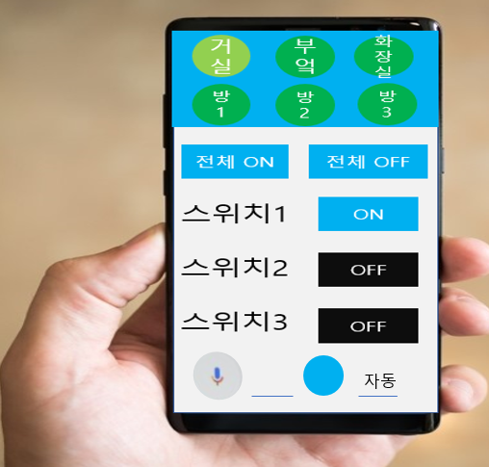

시스템 수행
시나리오
전등 제어 시나리오
MQTT Broker
빛 감지
자동 설정
조도센서
켜짐 / 꺼짐
MQTT Broker
켜짐 / 꺼짐
켜짐 / 꺼짐
메시지 전송
16

Slide 17

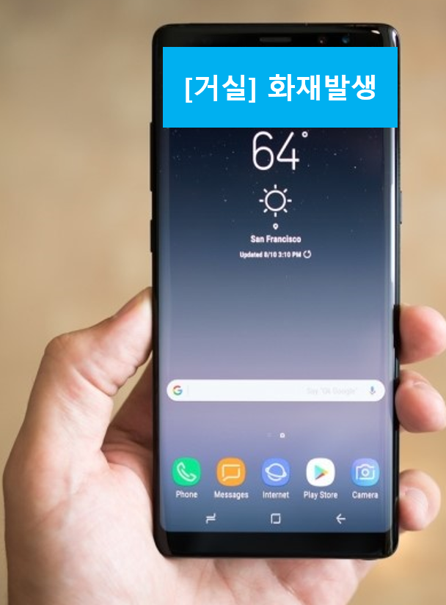




시스템 수행
시나리오
화재 발생 시나리오
화재 발생
화재 감지
MQTT Broker
잠금 해제
부저 작동
17

Slide 18
시스템 구성도
SERVER
사용자
(APP, WEB)
실내 정보 요청
원격 조작 요청
SERVER
HTTP(WEB)
데이터 수신
MQTT(APP)
실내 정보, 요청 정보
데이터 처리
DB
센싱 데이터
각 모듈 상태
MQTT
MQTT 발행
라즈베리파이
응답
데이터 송신
Raspbian
Mosquito
PyThon
18

Slide 19
시스템 구성도
MQTT
Publisher
Broker
Subscriber
Sub(topic)
Pub(topic, data)
Pub(topic, data)
19

Slide 20


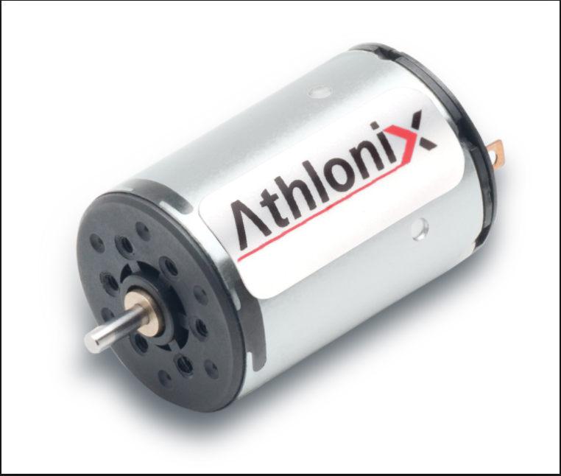







시스템 구성도
전체 시스템 구성도1
Publisher
Subscriber
온도센서
App
아두이노
DC모터제어
아두이노
화재감지센서
아두이노
점등
Mosquitto
조도센서
아두이노
라즈베리파이
PUSH알람
습도센서
DB &
SERVER
RSS
iot open platform
20
20

Slide 21


시스템 구성도
전체 시스템 구성도2
Publisher
Subscriber
아두이노
DC모터제어
터치
MQTT Broker
아두이노
점/소등
음성인식
21

Slide 22
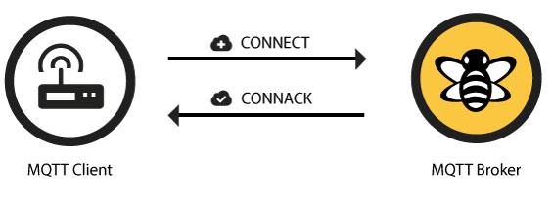
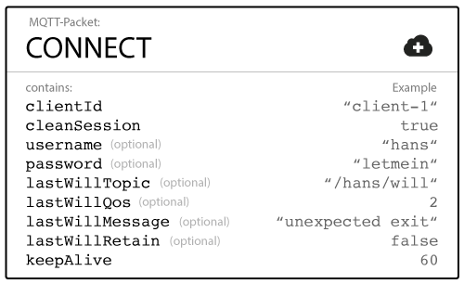
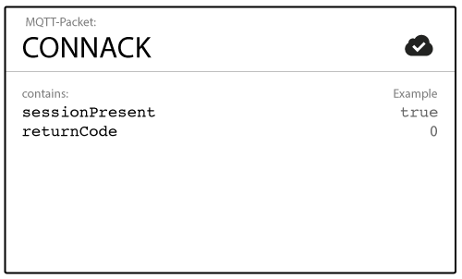
시스템 구성도
MQTT 구성
MQTT Broker(라즈베리파이3)를 통해
센서와 아두이노를 연결한다.
각 아두이노는 와이파이를 통해 연결
22

Slide 23
시스템 구성도
MQTT Connect 옵션
ClientId
클라이언트 ID (짧은 ClientId)는 MQTT 브로커에 연결하는 각 MQTT 클라이언트 의 ID입니다 .
식별자는 이미 제시되어 있으므로 브로커별로 고유해야한다.
브로커는 이를 사용하여 클라이언트와 클라이언트의 현재 상태를 식별합니다.
브로커가 상태를 유지할 필요가 없는 경우, MQTT 3.1.1 (현재 표준)에서는
빈 ClientId를 전송하여 상태가 없는 연결을 만들 수도 있습니다.
클린 세션이 참이라는 조건이 있습니다. 그렇지 않으면 연결이 거부됩니다.
Clean Session
클린 세션 플래그는 브로커가 클라이언트가 지속적 세션을 설정 할지 여부를 나타냅니다 .
지속 세션 (CleanSession이 false 인 경우)은 Quality of Service (QoS) 1 또는 2로 등록 할 때 브로커가
클라이언트에 대한 모든 가입 및 누락 된 모든 메시지를 저장한다는 것을 의미합니다.
클린 세션이 true로 설정되면 브로커가 클라이언트를 위해 무엇이든 저장하고
이전 영구 세션의 모든 정보를 제거합니다.
Username/Password
MQTT는 클라이언트 인증 및 권한 부여를 위한 사용자 이름과 암호 를 보낼 수 있게합니다 .
그러나 암호가 구현에 의해 암호화되거나 해시되지 않았거나 TLS가 아래에 사용되는 경우
일반 텍스트로 암호가 전송됩니다. 사용자 이름과 암호를 안전한 전송과 함께 사용하는 것이 좋습니다.
HiveMQ와 같은 브로커에서는 SSL 인증서로 클라이언트를 인증 할 수도 있으므로
사용자 이름과 비밀번호가 필요하지 않습니다.
23

Slide 24
시스템 구성도
MQTT Connect 옵션
Will Message
유언장 메시지는 MQTT의 마지막 유언 내용 중 일부입니다.
클라이언트가 비정상적으로 연결을 끊을 때 다른 클라이언트에 알릴 수 있습니다 .
연결 클라이언트는 CONNECT 메시지에 MQTT 메시지 주제 형식을 제공합니다.
이 클라이언트가 비정상적으로 연결 해제되면 브로커는 클라이언트 대신이 메시지를 보냅니다.
이에 대해서는 개별 게시물에서 자세히 이야기 할 것입니다.
KeepAlive
활성 상태는 시간 간격이며 클라이언트는 정기적 인 PING 요청 메시지를 브로커에 보냄으로써 커밋합니다.
PING Response 및이 메커니즘을 사용한 중개인 응답은 양측이 다른 하나가 아직 살아 있고
도달 가능한지 여부를 결정할 수 있게합니다. 우리는 향후 게시물에서 이에 대해 자세히 이야기 할 것입니다.
24

Slide 25
시스템 구성도
MQTT Connack 옵션
세션 존재 플래그
세션 존재 플래그는 브로커가 이미 이전의 상호 작용에서 클라이언트의 지속적인 세션이 있는지
여부, 표시 . 클라이언트가 연결되어 있고 CleanSession을 true로 설정 한 경우 사용할 수 있는
세션이 없으므로 이 플래그는 항상 false입니다. 클라이언트가 CleanSession을 false로 설정하면
ClientId에 사용할 수 있는 세션 정보가 있는지 여부에 따라 플래그가 달라집니다.
저장된 세션 정보가 있으면 플래그가 true이고 그렇지 않으면 false입니다.
이 플래그는 MQTT 3.1.1에 새로 추가되었으며 주제를 등록해야하는지 또는
여전히 세션에 저장되어 있는지 여부를 클라이언트가 판별하는 데 도움이 됩니다.
연결 확인 플래그
CONNACK 의 두 번째 플래그 는 연결 확인 플래그입니다.
연결 시도가 성공 하면 클라이언트에 신호를 보내고 그렇지 않은 경우에는 문제를 알려줍니다 .
25

Slide 26
시스템
모듈 상세 설계
클래스 다이어그램
EnvEntry
+temp : float +humi : int +bright : int +flame : int +kTemp : float +kHumi : int +kDust : int +kWeather : int
Conflagration
+detectFire()
DBEnvEntry
+temp : float +humi : int +bright : int +dust : int +weather : int
Admin
+uid : int +admin : varchar +password : varchar
Login
+id : String +pass : String
+checkUser()
Optimization
+autoOptimization() +switchAuto()
Main
+temp : float +humi : int +bright : int +flame : int +kTemp : float +kHumi : int +kDust : int +kWeather : int
+getATemp() +getAHumi() +getABright() +getAFlame() +getAMeteoTemp() +getAMeteoDust() +getAMeteoHumi() +getAMeteoWeather() +selectMenu()
AccessDB
+driverName : String …
+sendDateBase() +receiveDataBase()
MessageBus
+pubMessage() +subMessage()
ReadSensor
+getTemp() +getHumi() +getBright() +getFlame()
DeviceControl
+stt : String
+onHotLine +onOptSwitch() +onConflag() +onTempState() +onHumiState() +onLightState() +onDoorLock() +onSTT()
State
+setWindowState() +setTempState() +setHumiState() +setLightState() +setBoozer() +setDoorLock() +setConflag()
ReadKma
+getMeteoTemp() +getMeteoHumi() +getMeteoDust() +getMeteoWeather()
GoogleSttApi
26

Slide 27
시스템
모듈 상세 설계
MQTT 통신
함수 형식 | void pubMessage()
설명 | Mqtt 프로토콜을 활용, topic에 데이터를 발행
반환 값 | 없음
수행 예 | pubMessage(“home/room1/window”, “open”);
EnvEntry
+temp : float +humi : int +bright : int +flame : int +kTemp : float +kHumi : int +kDust : int +kWeather : int
Conflagration
+detectFire()
함수 형식 | void subMessage()
설명 | Mqtt 프로토콜을 활용, topic의 message를 수신
반환 값 | 없음
수행 예 | subMessage(“home/livingroom/temp”);
Optimization
+autoOptimization() +switchAuto()
함수 형식 | void setup()
설명 | Mqtt 통신을 위한 초기화 작업
반환 값 | 없음
수행 예 | void setup();
MessageBus
+pubMessage() +subMessage() +setup() +loop() +reconnect()
ReadSensor
+getTemp() +getHumi() +getBright() +getFlame()
함수 형식 | void loop()
설명 | Mqtt 브로커에 연결 확인, 접속이 끊어지면 재접속 연결되었을 때 주기적으로 메시지 전송
반환 값 | 없음
수행 예 | void loop();
State
+setWindowState() +setTempState() +setHumiState() +setLightState() +setBoozer() +setDoorLock() +setConflag()
함수 형식 | void reconnect()
설명 | Mqtt 브로커에 연결하고 특정 토픽 구독 loop() 함수에서 주기적 호출
반환 값 | 없음
수행 예 | void reconnect();
ReadKma
+getMeteoTemp() +getMeteoHumi() +getMeteoDust() +getMeteoWeather()
27

Slide 28
시스템
모듈 상세 설계
하드웨어 동작
EnvEntry
+temp : float +humi : int +bright : int +flame : int +kTemp : float +kHumi : int +kDust : int +kWeather : int
Conflagration
+detectFire()
함수 형식 | bool detectFire()
설명 | 화재 센서의 값이 100 이상이며 온도 센서의 값이 40도 이상일 때 화재 발생. 부저 울림, 스마트폰 푸쉬 알람, 도어락 해제
반환 값 | 화재 발생 시 true, 평상 시 false
수행 예 | stateFire = detectFire(temp, flame);
Optimization
+autoOptimization() +switchAuto()
MessageBus
+pubMessage() +subMessage()
ReadSensor
+getTemp() +getHumi() +getBright() +getFlame()
함수 형식 | bool autoOptimization()
설명 | 온도, 습도, 조도, 시각에 따른 실내 환경 최적화 수행
반환 값 | 성공 시 true, 실패 시 false
수행 예 | optState = autoOptimization(temp, humi, bright, time);
State
+setWindowState() +setTempState() +setHumiState() +setLightState() +setBoozer() +setDoorLock() +setConflag()
ReadKma
+getMeteoTemp() +getMeteoHumi() +getMeteoDust() +getMeteoWeather()
28

Slide 29
시스템
모듈 상세 설계
하드웨어 동작
R = f/F * 100 : 상대 습도 공식
(f : 대기 중의 수증기압 F : 포화 수증기압)
setTempState();
If (temp > 20 OR temp < 27)
Then setTempState(false);
If (R >= 30 AND R<= 50)
Then setHumiState(false);
Else setHumiState(true);
EnvEntry
+temp : float +humi : int +bright : int +flame : int +kTemp : float +kHumi : int +kDust : int +kWeather : int
Conflagration
+detectFire()
함수 형식 | bool detectFire()
설명 | 화재 센서의 값이 100 이상이며 온도 센서의 값이 40도 이상일 때 화재 발생. 부저 울림, 스마트폰 푸쉬 알람, 도어락 해제
반환 값 | 화재 발생 시 true, 평상 시 false
수행 예 | stateFire = detectFire(temp, flame);
Optimization
+autoOptimization() +switchAuto()
일반적인 권장 습도 : 30 ~ 50RH%
이때 적정 온도 : 약 27도
MessageBus
+pubMessage() +subMessage()
ReadSensor
+getTemp() +getHumi() +getBright() +getFlame()
함수 형식 | bool autoOptimization()
설명 | 화재 센서의 값이 100 이상이며 온도 센서의 값이 40도 이상일 때 작동. 부저 울림, 스마트폰 푸쉬 알람, 도어락 해제
반환 값 | 성공 시 true, 실패 시 false
수행 예 | optState = autoOptimization(temp, humi, bright, time);
State
+setWindowState() +setTempState() +setLightState() +setBoozer() +setDoorLock() +setConflag()
ReadKma
+getMeteoTemp() +getMeteoHumi() +getMeteoDust() +getMeteoWeather()
29

Slide 30
시스템
모듈 상세 설계
하드웨어 동작
EnvEntry
+temp : float +humi : int +bright : int +flame : int +kTemp : float +kHumi : int +kDust : int +kWeather : int
Conflagration
+detectFire()
Optimization
+autoOptimization() +switchAuto()
함수 형식 | bool switchAuto()
설명 | 최적화를 수행의 스위치 역할 최적화 모듈을 켜고 끔
반환 값 | 최적화 수행 시 1, 최적화 중단 시 0
수행 예 | switchOpt = switchAuto(stateOpt);
MessageBus
+pubMessage() +subMessage()
ReadSensor
+getTemp() +getHumi() +getBright() +getFlame()
State
+setWindowState() +setTempState() +setHumiState() +setLightState() +setBoozer() +setDoorLock() +setConflag()
ReadKma
+getMeteoTemp() +getMeteoHumi() +getMeteoDust() +getMeteoWeather()
30

Slide 31
시스템
모듈 상세 설계
하드웨어 동작
EnvEntry
+temp : float +humi : int +bright : int +flame : int +kTemp : float +kHumi : int +kDust : int +kWeather : int
Conflagration
+detectFire()
Optimization
+autoOptimization() +switchAuto()
함수 형식 | void set…()
설명 | 창문, 온도, 습도, 조명, 부저, 도어락, 화재상황 상태 설정
반환 값 | 없음
수행 예 | Set…();
MessageBus
+pubMessage() +subMessage()
ReadSensor
+getTemp() +getHumi() +getBright() +getFlame()
State
+setWindowState() +setTempState() +setHumiState() +setLightState() +setBoozer() +setDoorLock() +setConflag()
ReadKma
+getMeteoTemp() +getMeteoHumi() +getMeteoDust() +getMeteoWeather()
31

Slide 32
시스템
모듈 상세 설계
DB Access
DBEnvEntry
+temp : float +humi : int +bright : int +dust : int +weather : int +time : char
Admin
+uid : int +admin : varchar +password : varchar
함수 형식 | void sendDataBase()
설명 | DB에 데이터를 전송
반환 값 | 없음
수행 예 | void sendDataBase(sql);
AccessDB
+driverName : String +dbName : String +dbUrl : String +sql : String
+sendDateBase() +receiveDataBase()
MessageBus
+pubMessage() +subMessage()
함수 형식 | void receiveDataBase()
설명 | DB로부터 데이터 수신
반환 값 | 없음
수행 예 | void receiveDataBase();
32

Slide 33
시스템
모듈 상세 설계
DB Access
컬럼명 | 속성명 | 데이터타입 | 길이
uid | Uid | Int | 5
admin | 아이디 | Varchar | 10
password | 비밀번호 | Varchar | 10
DBEnvEntry
+temp : float +humi : int +bright : int +dust : int +weather : int +time : char
Admin
+uid : int +admin : varchar +password : varchar
AccessDB
+driverName : String +dbName : String +dbUrl : String +sql : String
+sendDateBase() +receiveDataBase()
컬럼명 | 속성명 | 데이터타입
temp | 온도 | Float
humi | 습도 | Int
bright | 조도 | Int
dust | 먼지농도 | Int
weather | 날씨 | Int
time | 일시 | Char
MessageBus
+pubMessage() +subMessage()
33

Slide 34
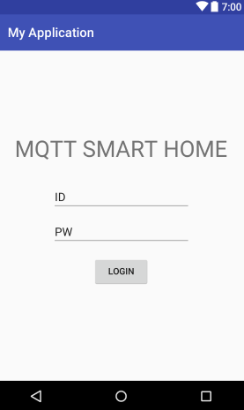
시스템
모듈 상세 설계
Android App
DBEnvEntry
+temp : float +humi : int +bright : int +dust : int +weather : int
Admin
+uid : int +admin : varchar +password : varchar
Login
+id : String +pass : String
+checkUser()
Main
+temp : float +humi : int +bright : int +flame : int +kTemp : float +kHumi : int +kDust : int +kWeather : int
+getATemp() +getAHumi() +getABright() +getAFlame() +getAMeteoTemp() +getAMeteoDust() +getAMeteoHumi() +getAMeteoWeather() +selectMenu()
AccessDB
+driverName : String …
+sendDateBase() +receiveDataBase()
MessageBus
+pubMessage() +subMessage()
DeviceControl
+stt : String
+onHotLine +onOptSwitch() +onConflag() +onTempState() +onHumiState() +onLightState() +onDoorLock() +onSTT()
GoogleSttApi
34

Slide 35
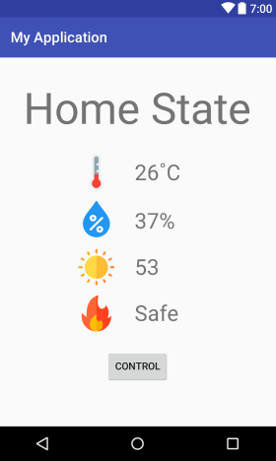
시스템
모듈 상세 설계
Android App
DBEnvEntry
+temp : float +humi : int +bright : int +dust : int +weather : int
Admin
+uid : int +admin : varchar +password : varchar
Login
+id : String +pass : String
+checkUser()
Main
+temp : float +humi : int +bright : int +flame : int +kTemp : float +kHumi : int +kDust : int +kWeather : int
+getATemp() +getAHumi() +getABright() +getAFlame() +getAMeteoTemp() +getAMeteoDust() +getAMeteoHumi() +getAMeteoWeather() +selectMenu()
AccessDB
+driverName : String …
+sendDateBase() +receiveDataBase()
MessageBus
+pubMessage() +subMessage()
DeviceControl
+stt : String
+onHotLine +onOptSwitch() +onConflag() +onTempState() +onHumiState() +onLightState() +onDoorLock() +onSTT()
GoogleSttApi
35

Slide 36
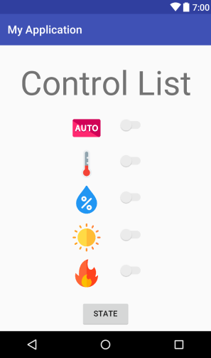
시스템
모듈 상세 설계
Android App
DBEnvEntry
+temp : float +humi : int +bright : int +dust : int +weather : int
Admin
+uid : int +admin : varchar +password : varchar
Login
+id : String +pass : String
+checkUser()
Main
+temp : float +humi : int +bright : int +flame : int +kTemp : float +kHumi : int +kDust : int +kWeather : int
+getATemp() +getAHumi() +getABright() +getAFlame() +getAMeteoTemp() +getAMeteoDust() +getAMeteoHumi() +getAMeteoWeather() +selectMenu()
AccessDB
+driverName : String …
+sendDateBase() +receiveDataBase()
MessageBus
+pubMessage() +subMessage()
DeviceControl
+stt : String
+onHotLine +onOptSwitch() +onConflag() +onTempState() +onHumiState() +onLightState() +onDoorLock() +onSTT()
GoogleSttApi
36

Slide 37
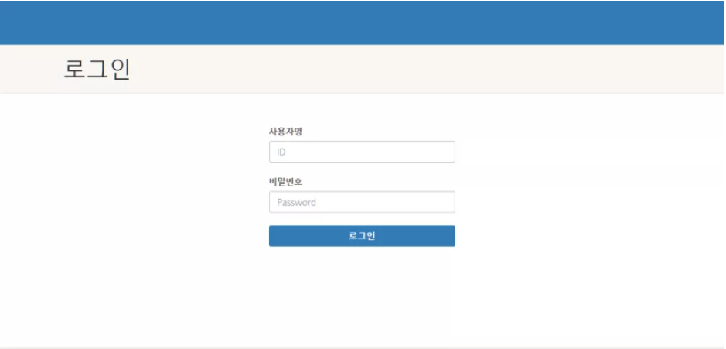
시스템
모듈 상세 설계
WEB
설명 | DB에 유저를 등록, 아이디 중복 불가 성공 시 User 객체를 반환, login() 함수 작동
함수 | signUp.php, User register()
설명 | DB에 등록되어 있는 아이디와 패스워드를 검색하여 일치 시 로그인 성공 시 User 객체 반환
함수 | User login()
37

Slide 38

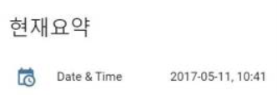

시스템
모듈 상세 설계
WEB
설명 | 실시간 집안의 온,습도 센서를 통해 값을 받아와 웹페이지의 현재 환경을 간략히 알 수 있도록 함.
함수 | getMyHEco()
38

Slide 39
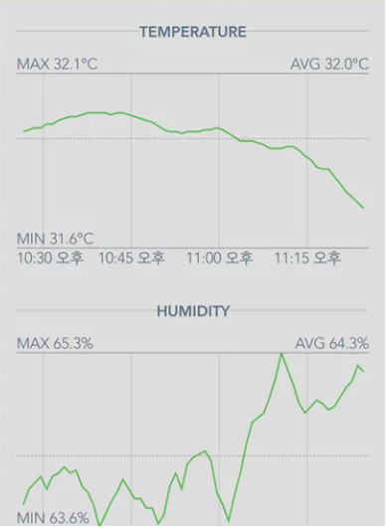
시스템
모듈 상세 설계
WEB
설명 | 온,습도 센서를 통해 실시간 받아온 값의 최고치와 최저 그리고 평균적인 값을 계산해 줌.
함수 | getMaxtemp(), getMintemp() getAvgtemp() getMaxhum(), getMinhum() getAvghum()
설명 | 시간에 따라 누적되는 데이터를 한눈에 알아 보기 쉽게 라이브 그래프로 보여줌.
함수 | graph_loading() graph_Start()
39

Slide 40
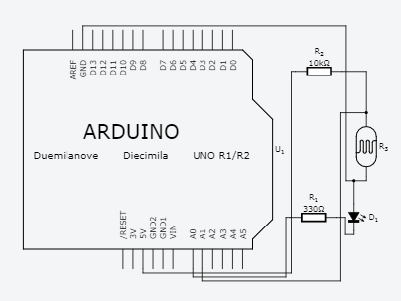
시스템
모듈 상세 설계
조도센서 빛 조절 회로도
40

Slide 41
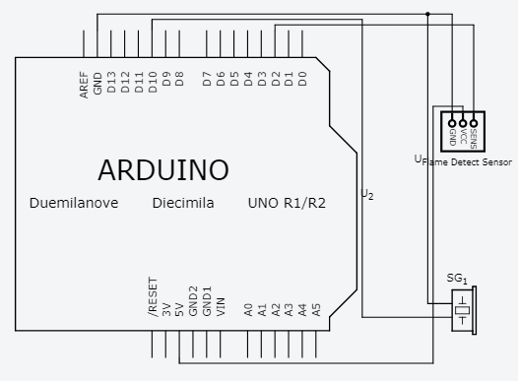
시스템
모듈 상세 설계
화재감지 경보 알림 회로도
41

Slide 42
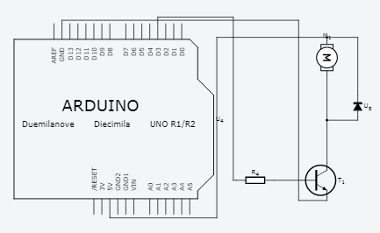
시스템
모듈 상세 설계
Dc모터 제어 회로도
42

Slide 43
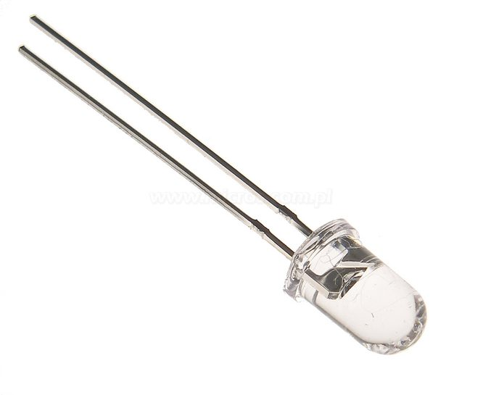


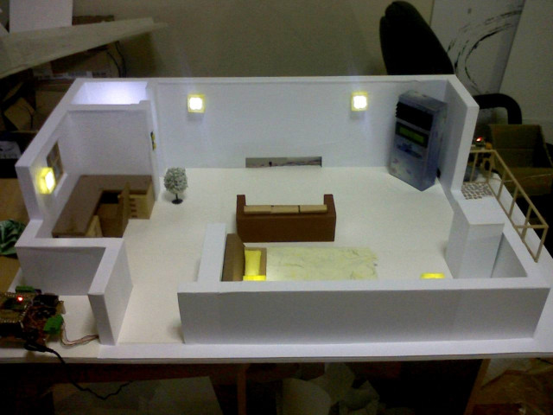
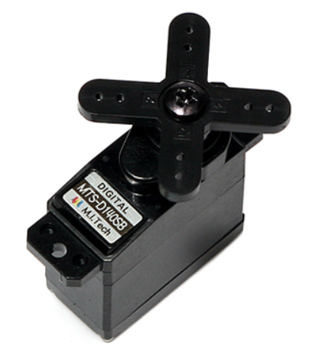
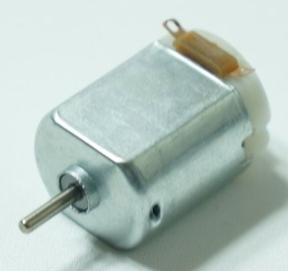
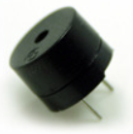
데모 환경 설계
홈 구성
43

Slide 44
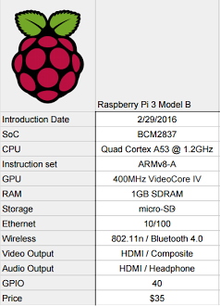
개발 환경
개발 언어 : c/c++, java, SqlLite
개발 프로그램 : 아두이노, eclipse
Android Studio,MySQL
개발 운영체제 : Windows 10, 리눅스
44

Slide 45
업무 분담
 | 고상욱 | 김우조 | 고귀영 | 이종현
자료수집 | MQTT, MySQL, 아두이노, 라즈베리파이, 안드로이드 API 기술 | 통합테스트 유지보수 어플리케이션 작동 테스트 | 통합테스트 유지보수 어플리케이션 작동 테스트 | 통합테스트 유지보수 어플리케이션 작동 테스트
설계 | DB기능설계 | 프로토콜 서버 설계 | H/W 전체적인 구성 설계 | Application 기능 설계
구현 | DB기능구현 | 프로토콜 서버 통신 구현 | 각종 센서 및 아두이노 보드와의 통신 구현 | Application 구현
테스트 | 통합테스트 유지보수 어플리케이션 작동 테스트 | 통합테스트 유지보수 어플리케이션 작동 테스트 | 통합테스트 유지보수 어플리케이션 작동 테스트 | 통합테스트 유지보수 어플리케이션 작동 테스트
45

Slide 46
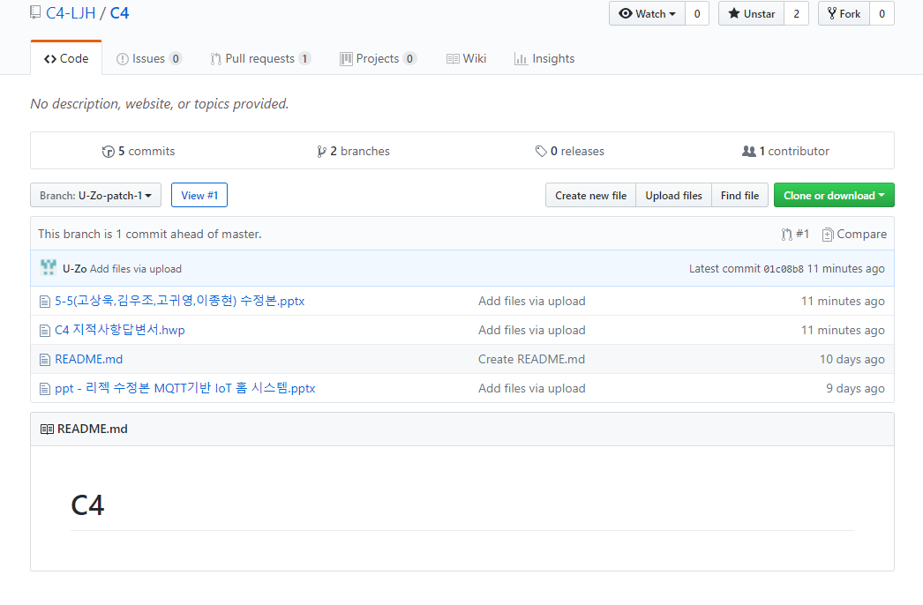
Github
https://github.com/C4-LJH/C4.git
깃허브
고상욱 : kosanguk
김우조 : U-Zo
고귀영 : GoGwiYeong
이종현 : C4-LJH
46

Slide 47


참고기술 및
참고문헌
o MQTT 관련 논문
- MQTT 기반의 스마트홈에서 실시간
수요반응 게이트웨이 설계 및 구현
o Rasberry pi
http://www.rasplay.org/
o MQTT, CoAP 통신 프로토콜 사용 전력량 비교에 관한 연구
-김현근-
47

Slide 48
전체 구현 현황
구현 범위 | 구현 현황 | 구현한 부분 | 부족한 부분
앱(Android) | 70% | 서버 구축을 통한 통신 연결 활성화 WIFI 통신 시 데이터(센서값) 송수신 구현 수신 데이터를 서버로 전달 수동 모드 시 각종 디바이스 제어 가능 | 최적화 기능 구현 실시간 데이터 표현 음성 인식 API
웹(Node.js) | 70% | DB를 통한 로그인 구현 메인 웹 페이지 구현 라즈베리파이(브로커 서버) 통신 연결 온습도 센싱 데이터 송신 및 표현 | 센싱 데이터 DB 테이블 저장 센싱 데이터 시각화 표현(차트)
데이터베이스 | 70% | 데이터베이스에서 이용하는 query문 함수 구현 2. 웹 연동 구현 | 1. 앱 연동 미흡
서버(Mosquitto) | 100% | 브로커 구축으로 각종 센싱 데이터 송수신 기능 구현 토픽 별 데이터 송수신 기능 구현
아두이노(센서 및 알고리즘) | 80% | 아두이노 각 센서 회로 연결 및 값 측정 토픽에 따른 센서 값 서버로 전송 화재 발생 시나리오 알고리즘 구현 창문 제어 알고리즘 기능 구현 | 상대습도에 따른 최적화 알고리즘 구현 진행 중 자동 창문 제어 알고리즘 구현 진행 중
전체 | 70% | 1. 웹과 서버, 앱과 서버 간에 데이터 통신 2. 하드웨어와 브로커 간에 데이터 통신 및 수동 제어 기능 | 웹과 앱의 UI 측면 미흡 앱과 데이터 베이스 연동 미흡 시나리오 별 알고리즘 구현 미흡
49

Slide 49
참고기술 및
참고문헌
o MQTT 관련 논문
- MQTT 기반의 스마트홈에서 실시간
수요반응 게이트웨이 설계 및 구현
o Rasberry pi
http://www.rasplay.org/
o MQTT, CoAP 통신 프로토콜 사용 전력량 비교에 관한 연구
-김현근-
49

Slide 50
감사합니다.
50

